Slide 1
Concevoir un jeu dans le domaine de sécurité 🔒
The hard disk

Slide 2
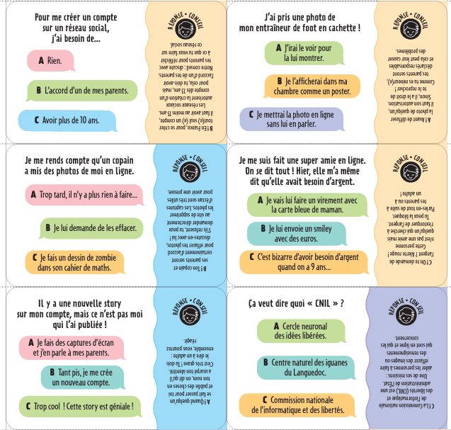

Exemple de jeu
Commission
Nationale
de l'Informatique
et des Libertés

Slide 3
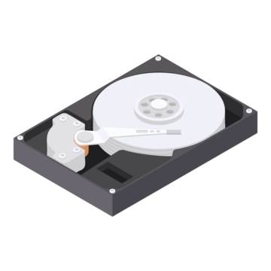

The hard disk> contexte
******

Slide 4
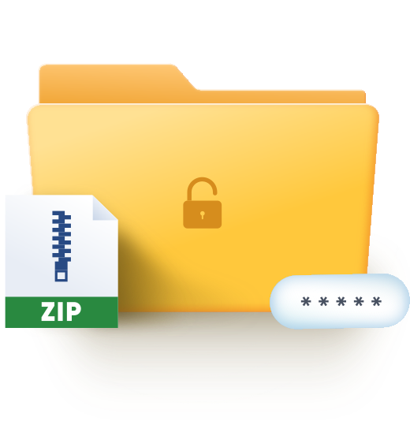
The hard disk> but

Slide 5
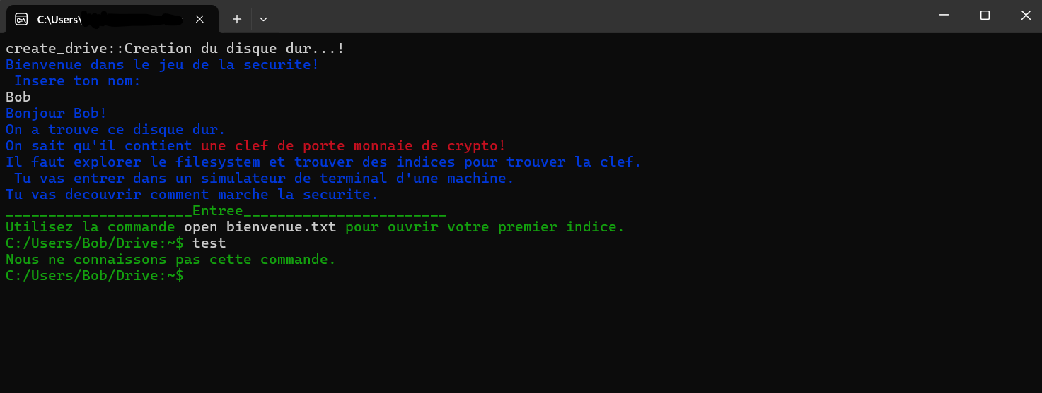
The hard disk> interface

Slide 6


Jeu interactif
Vous pouvez partager vos idées de solutions.

Slide 7
The hard disk> start

Slide 8
The hard disk> Conclusion

